Slide 1
影像處理之軟硬體協同
組員 : C109112113 侯勝發
C109112183 溫世新
開始日期 : 23/11/09
結束日期 : --/--/--

Slide 2
To Do List
2023/11/17~2023/11/23
專案需求分析 : (1)功能 (2)效能 (3)介面 (4)限制 (5)驗收方法
專案系統分析 : (1)Workflow
設計IP(CCL)
2023/11/24~2023/11/30
專案需求分析 : (1)功能 (2)效能 (3)介面 (4)限制 (5)驗收方法
專案系統分析 : (1)Breakdown (2)Architecture(3)Workflow
設計IP(CCL)
2023/12/1~2023/12/7
專案系統分析 : (1)Breakdown (2)Architecture
API : PC端、PL端
SDK(ADV7511、SD卡讀寫)

Slide 3
進度統整
2023/11/09~2023/11/16

Slide 4
專案需求
影像處理之軟硬體協同
功能需求:
透過SD卡儲存輸入影像
透過PC端設定中斷條件(contours面積…)
硬體實現影像前處理、連通域分析，並由顯示器同步顯示結果
達成中斷條件後，硬體發送中斷，並回傳此幀影像
PC端儲存影像並透過Web呈現最終結果
效能需求:
運算FPS : 100@320x240
介面需求:
UART (115200,8,N,1)、AXI、VGA
限制:
影像大小、傳輸速率

Slide 5
專案需求
影像處理之軟硬體協同
驗收: (1) SD卡中影像可以正常輸入到PL端
實驗情境 : (a)單幀輸出(圖片) (b)連續幀輸出(影像)
驗證流程 : 首先透過SDK中debug工具檢查由SD卡中寫入DDR的記憶體位址，其資料和儲存的影像資料是否一致，接下來streaming輸出於顯示器上並和儲存的影像比較。

Slide 6
專案需求
影像處理之軟硬體協同
驗收: (2) PC-PL間透過UART可以正常動作(PC輸入參數、PL回傳FPGA狀態等…)
實驗情境 : (a)PC 輸入(b)PL輸出
驗證流程 : 將輸入的資料回傳，兩者相同即代表輸入和輸出結果皆正確

Slide 7
專案需求
影像處理之軟硬體協同
驗收: (3)驗證軟硬體之間差異、硬體處理速度等
實驗情境 : 將影像透過PL端處理過後，回傳到PC端驗證，並透過UART回傳的狀態來確認處理效能
驗證流程 : 軟硬體之間差異由個別處理後的影像計算PSNR；處理效能由在硬體端(PL)將執行n幀，並計算總花費CLK數，依此求出FPS

Slide 8
專案需求
影像處理之軟硬體協同
驗收: (4)中斷是否如預期發生
實驗情境 : 確認中斷發生時，是否滿足所設定的條件且ISR有無正確執行
驗證流程 : 軟硬體，處理同一段影像，給定同樣條件下，是否於同樣幀中判斷出，於硬體中需發出中斷，
並要將此幀傳回並儲存於PC

Slide 9
專案需求
影像處理之軟硬體協同
驗收: (5)Web呈現
實驗情境 : 透過Web能完成對系統的操作，且在發生中斷後能夠顯示出影像。
驗證流程 : 由設定條件開始，並開始執行，當發生中斷後，影像正確顯示。

Slide 10
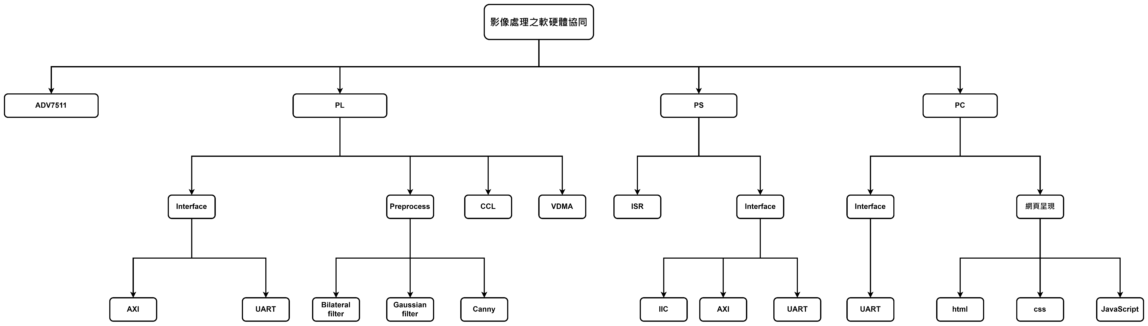
專案架構
Breakdown

Slide 11



專案架構
Breakdown

Slide 12
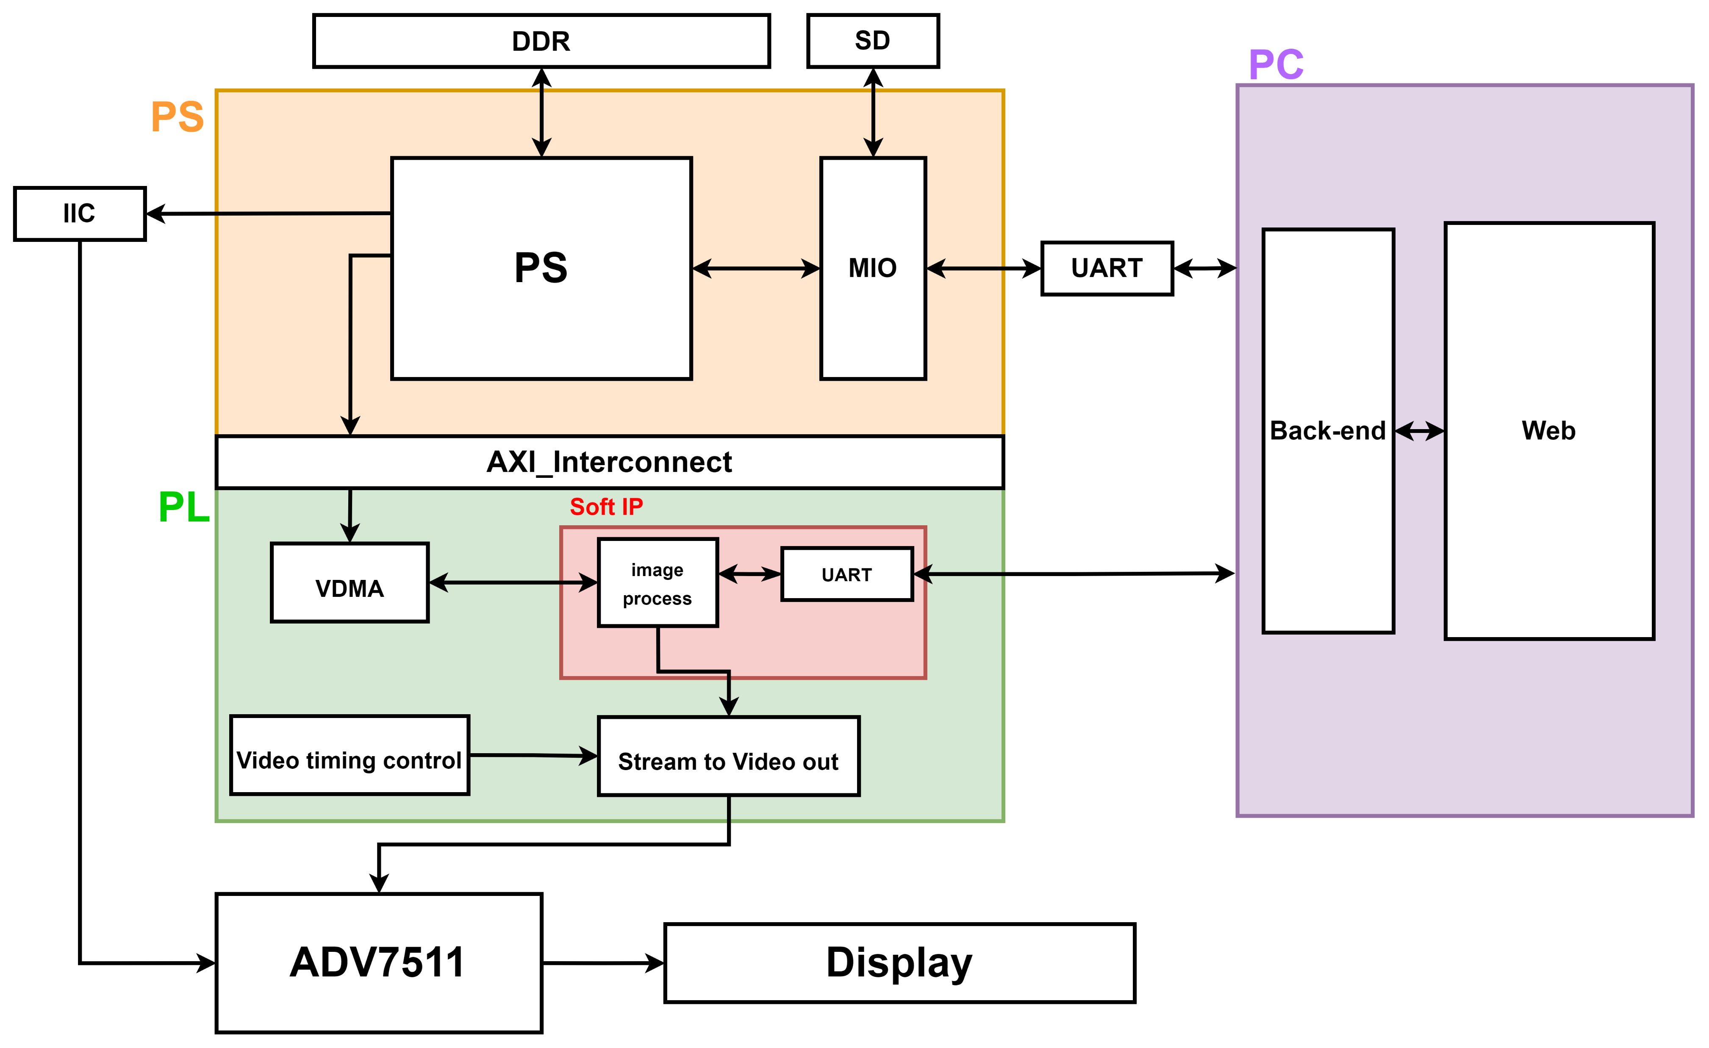
專案架構
Architecture

Slide 13
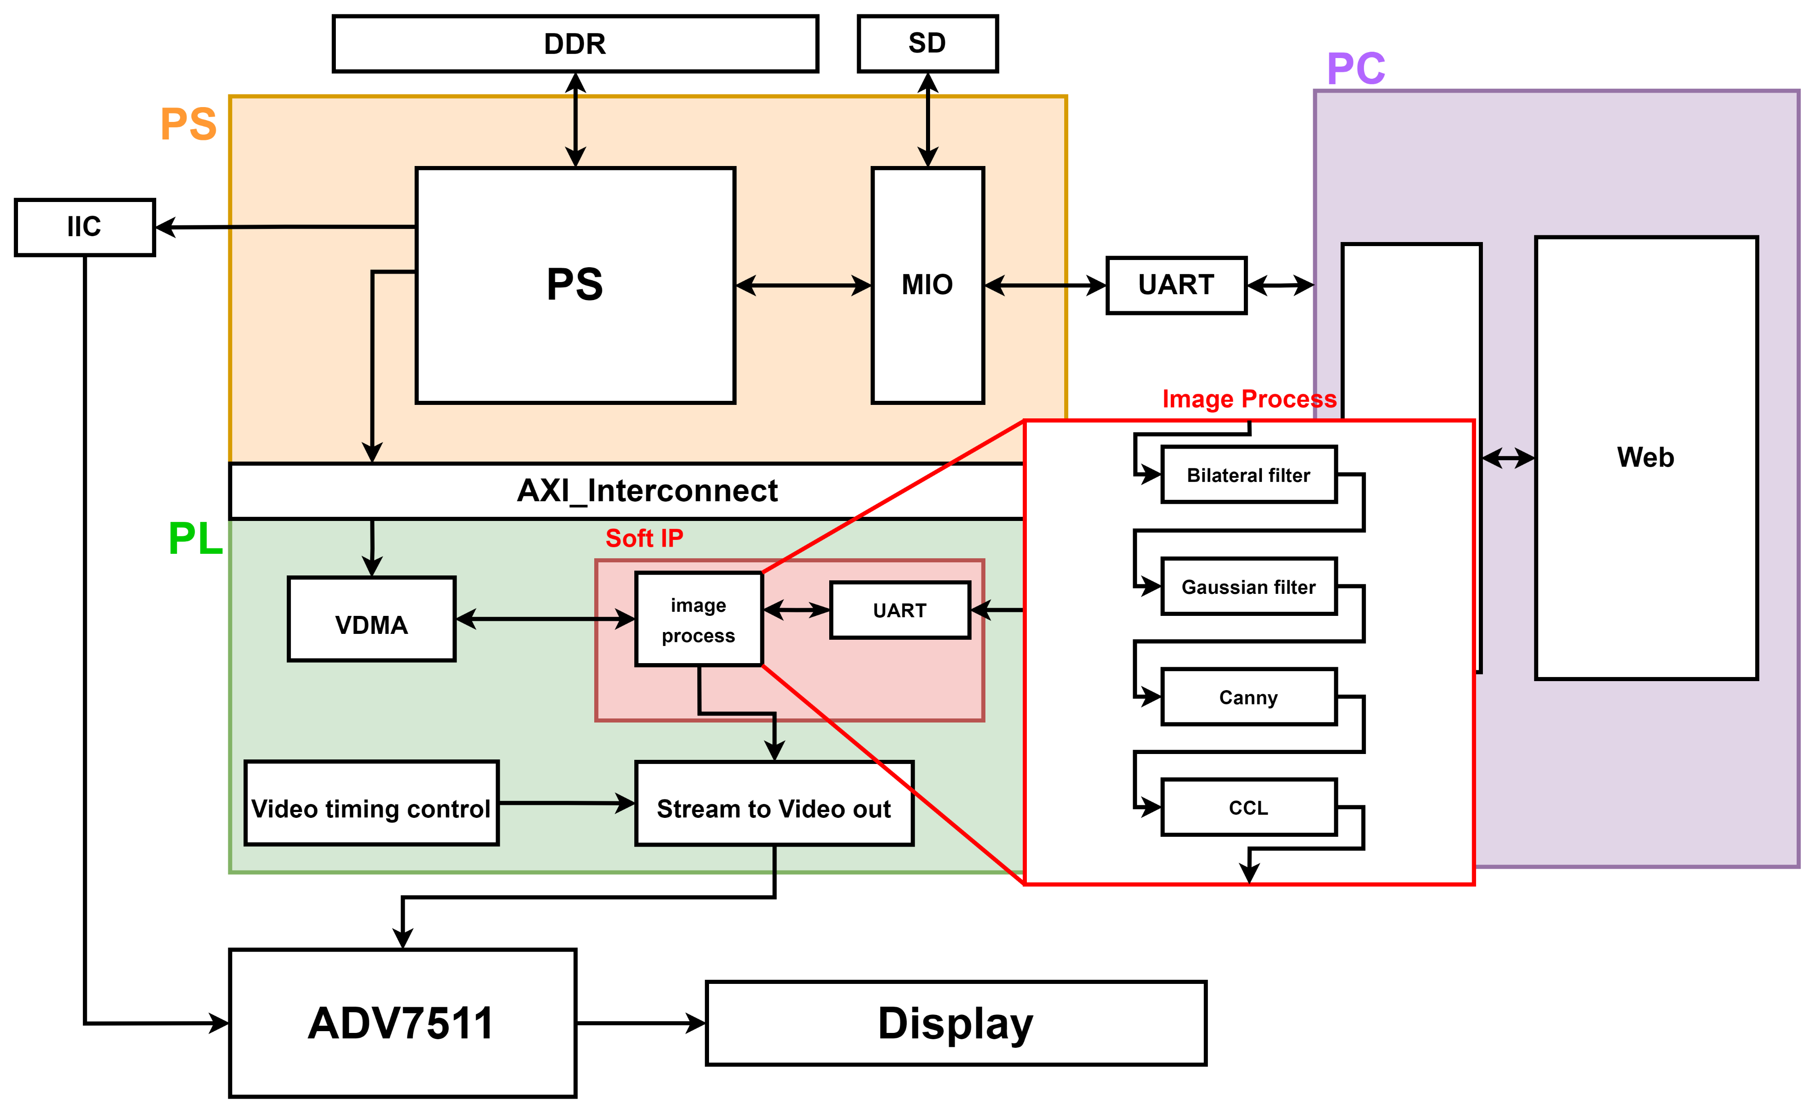
專案架構
Architecture

Slide 14
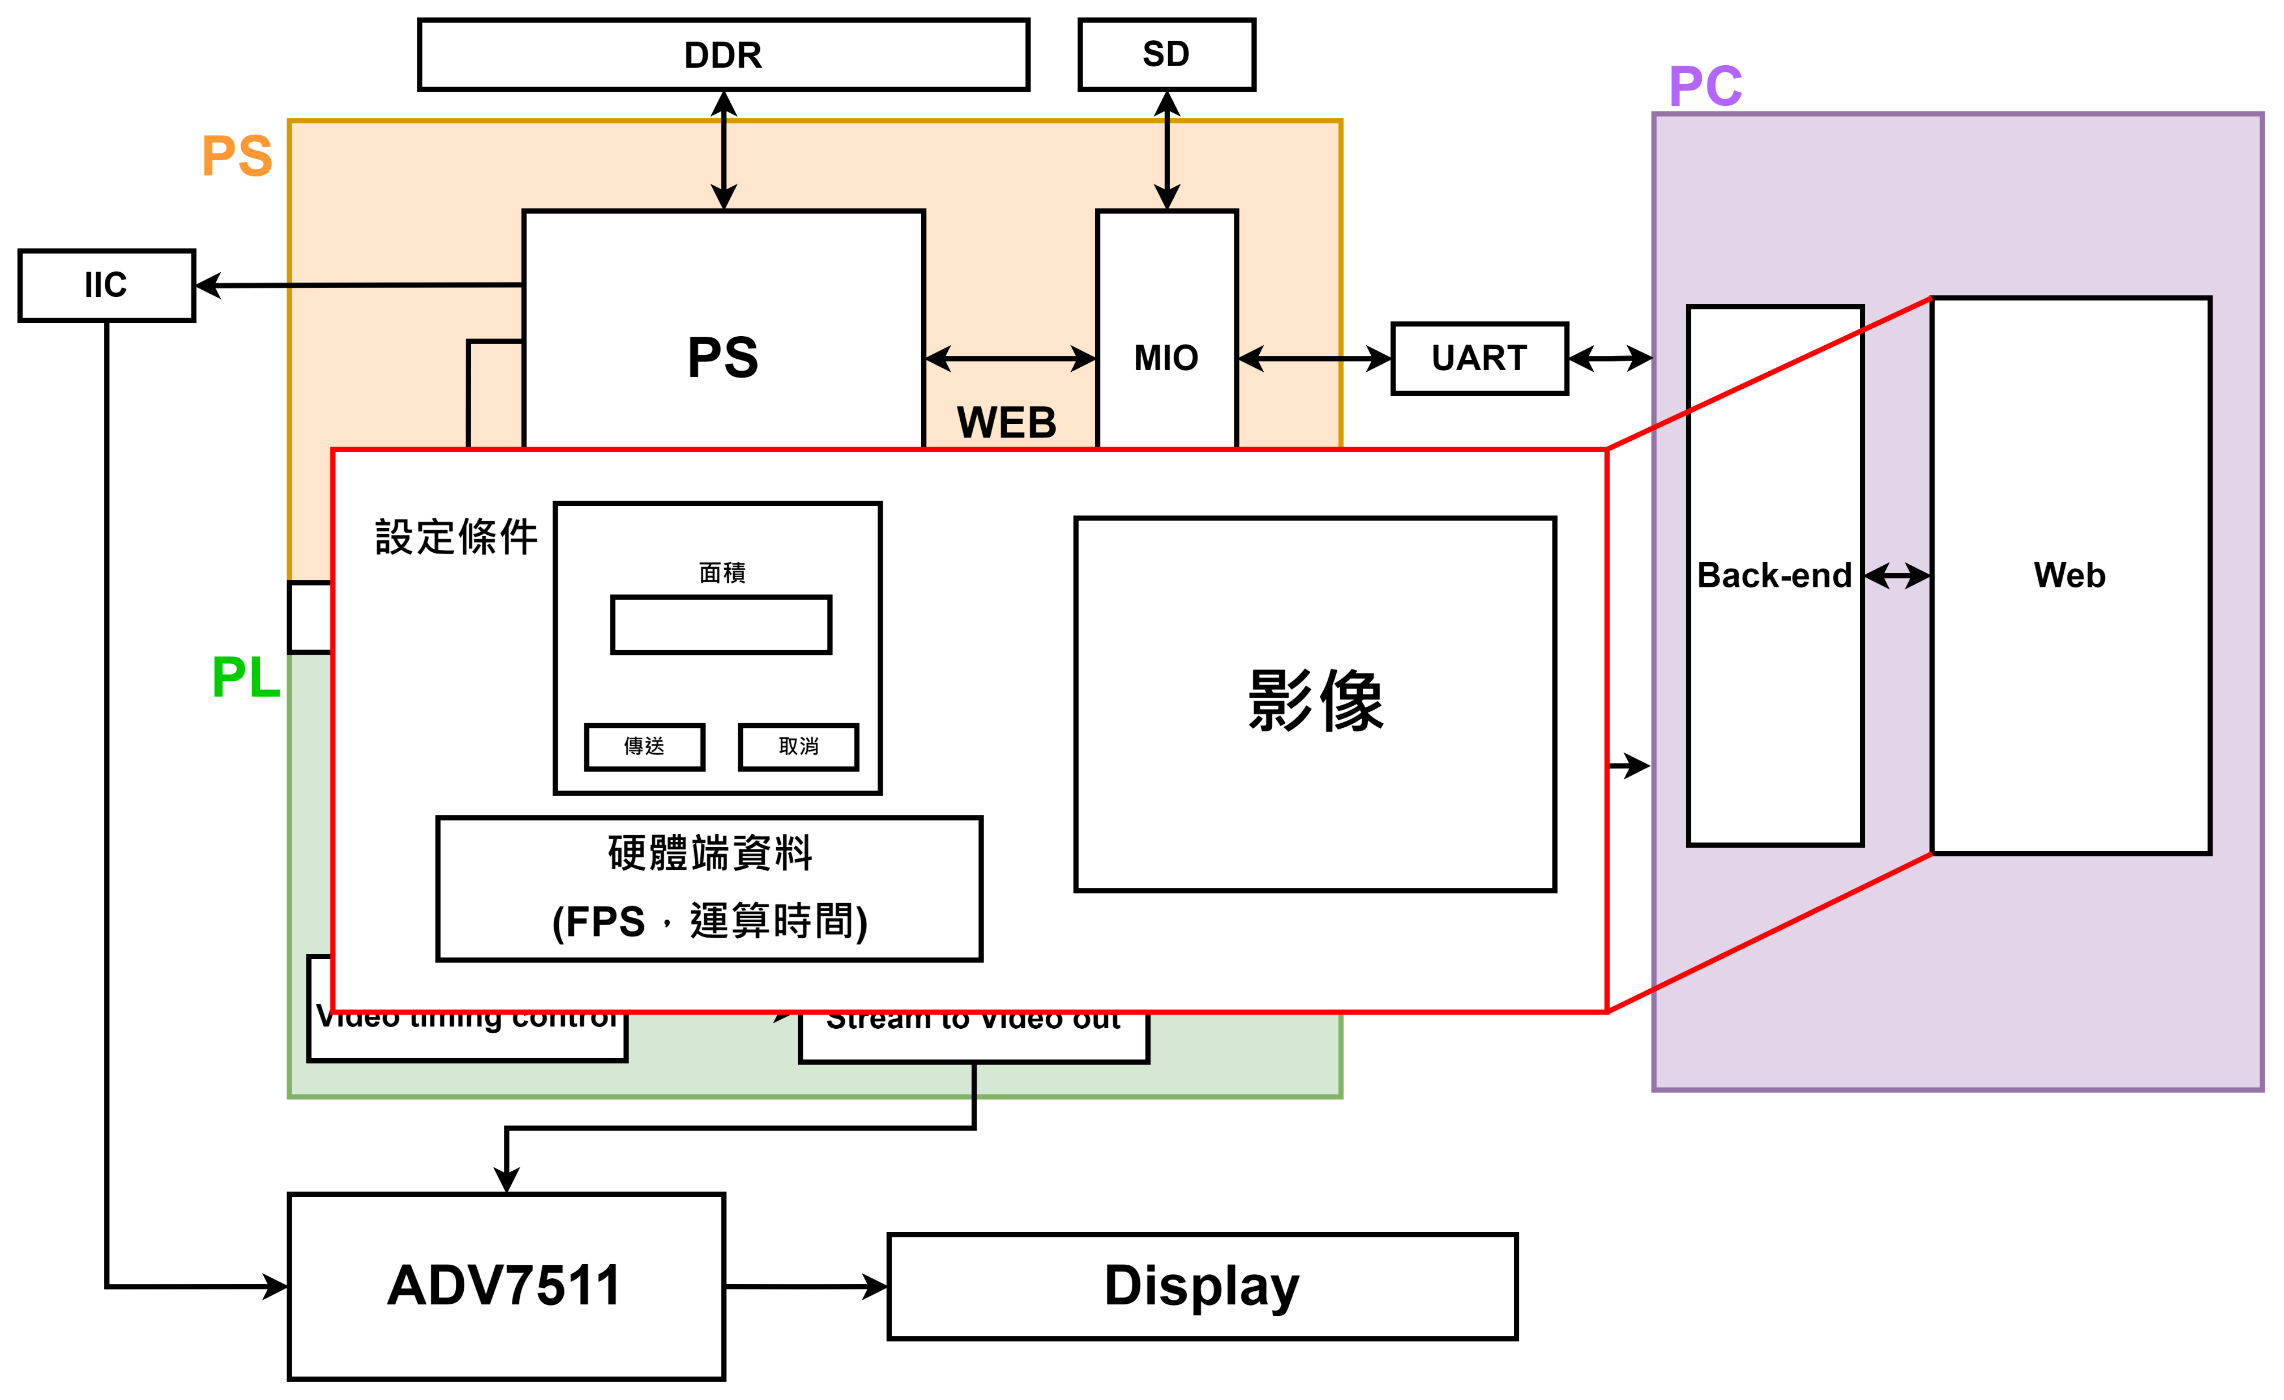
專案架構
Architecture

Slide 15
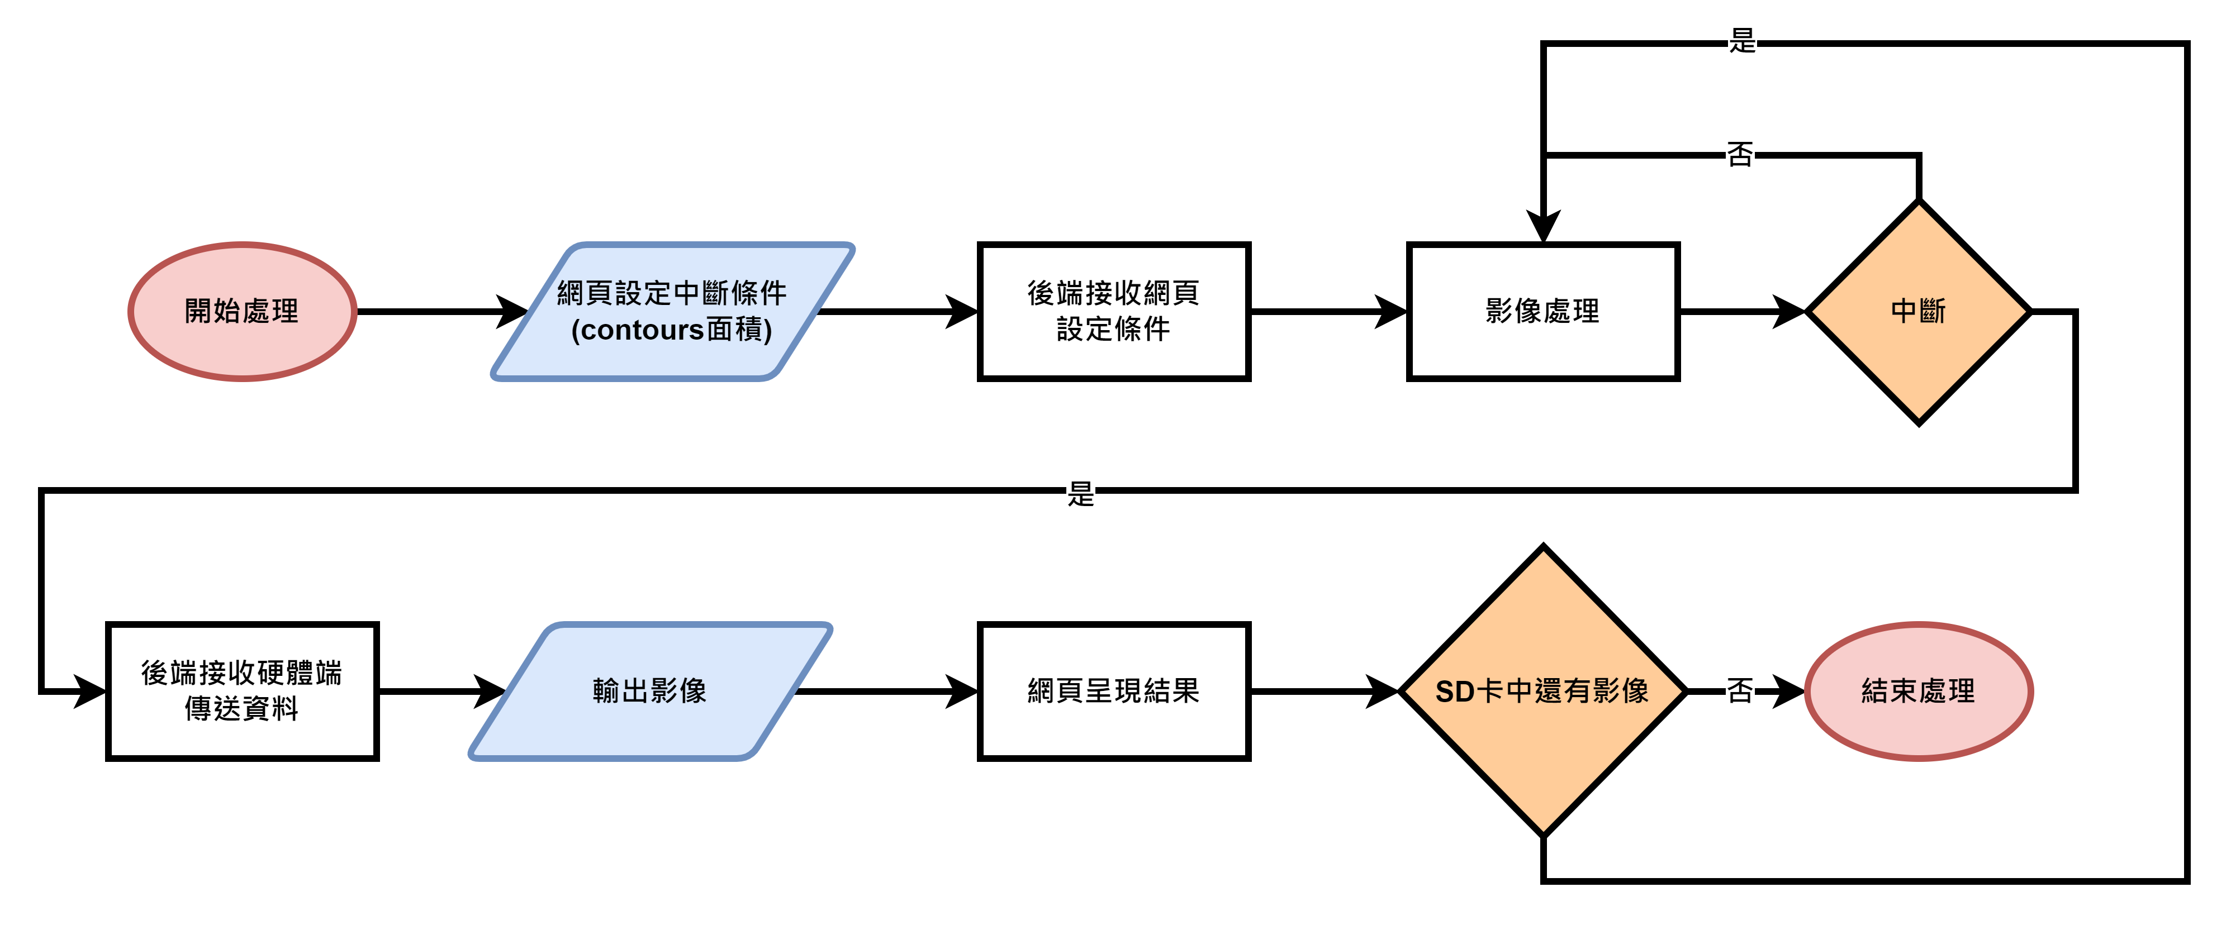
專案架構
Workflow

Slide 16
API
PC端
def connect (request):
def connect (request):
輸入 | post : 連接硬體
輸出 | JsonResponse : 連接上回答OK
參數 | Port : port連接
方法 | 後端與硬體連接

Slide 17
API
PC端
def deliver (request):
def deliver (request):
輸入 | post : 後端將設定條件傳送至硬體
輸出 | contours_area(int): contours面積
參數 | cap_w，(int) : 圖片的寬度 cap_h，(int) : 圖片的高度
方法 | 將前端設定的條件傳送至硬體

Slide 18
API
PC端
def getImg (request):
def getImg (request):
輸入 | get : 後端與硬體要求terminal資料
輸出 | Img : 圖像
參數 | Result : terminal
方法 | 通過serial傳送terminal資料轉成圖像

Slide 19
API
PC端
def cancel (request):
def cancel (request):
輸入 | post:後端將終止指令傳送至UART
輸出 | closeUART : UART傳送關閉，將資料傳送取消。
參數 | null
方法 | 取消傳送

Slide 20
API
PC端
def getData (request):
def getData (request):
輸入 | get: 後端將設定條件傳送至硬體
輸出 | FPS ,time : 運算時間與FPS
參數 | FPS: 幀數 time: 運算時間
方法 | 設定完條件取得後端運算時間與FPS

Slide 21
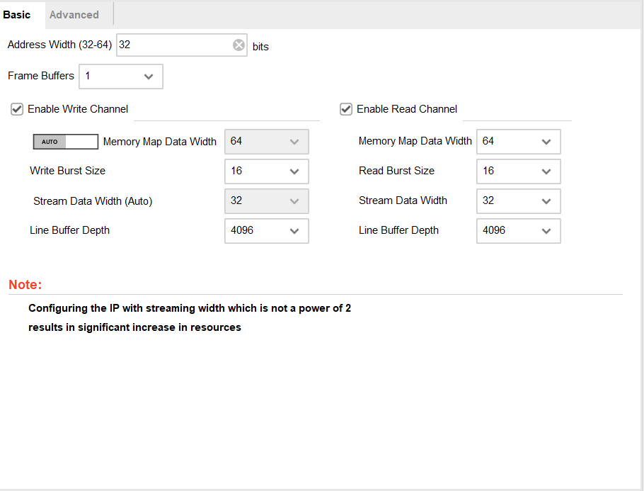
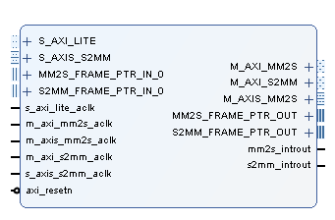
API
PL端
VDMA:
可調整之數據參數、讀/寫通道使能

Slide 22
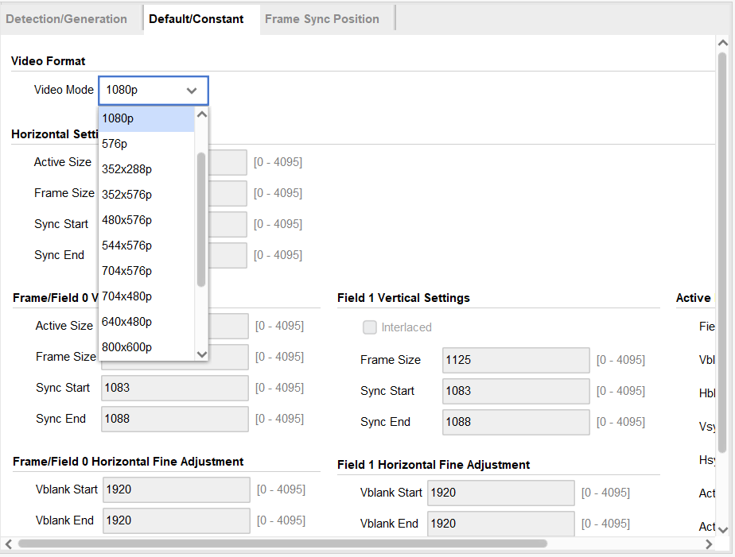
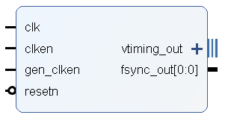
API
PL端
Video Timing Controller:
可調整之影像解析度

Slide 23
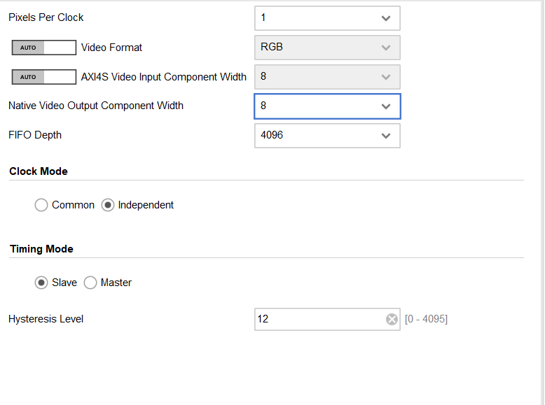
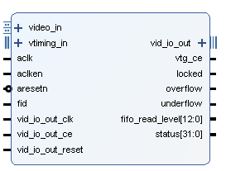
API
PL端
Stream to Video Out:

Slide 24
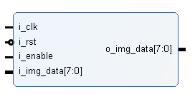
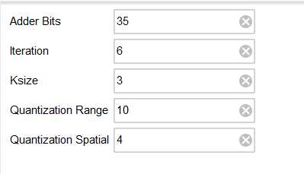
API
PL端
Soft IP_BilaterlaFilter:

Slide 25
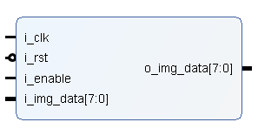
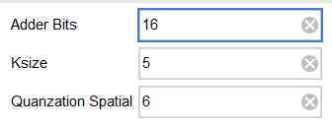
API
PL端
Soft IP_GaussianFilter:

Slide 26
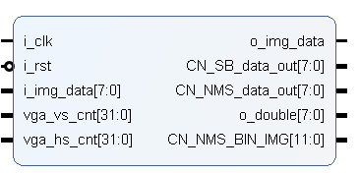

API
PL端
Soft IP_Canny:

Slide 27
Driver
ADV7511 :

Slide 28
當週進度
開發CCL :
contours label
contours stats(Top、Bottom、Left、Right、Area)

Slide 29
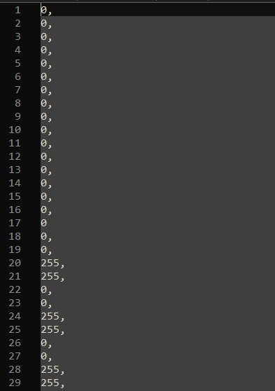
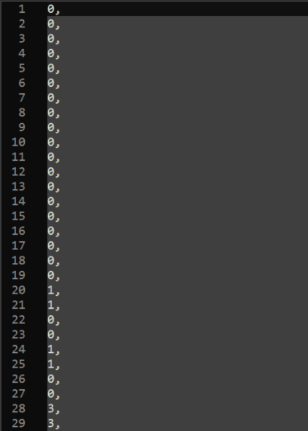
當週進度
Contours label
測試方法 :
使用Vivado於simulation中讀取txt資料當成輸入影像，接著將模擬結果寫回txt觀察結果，並和軟體進行比較
圖1.輸入波型
圖3.輸出波型
圖2.輸入資料
圖4.輸出資料

Slide 30
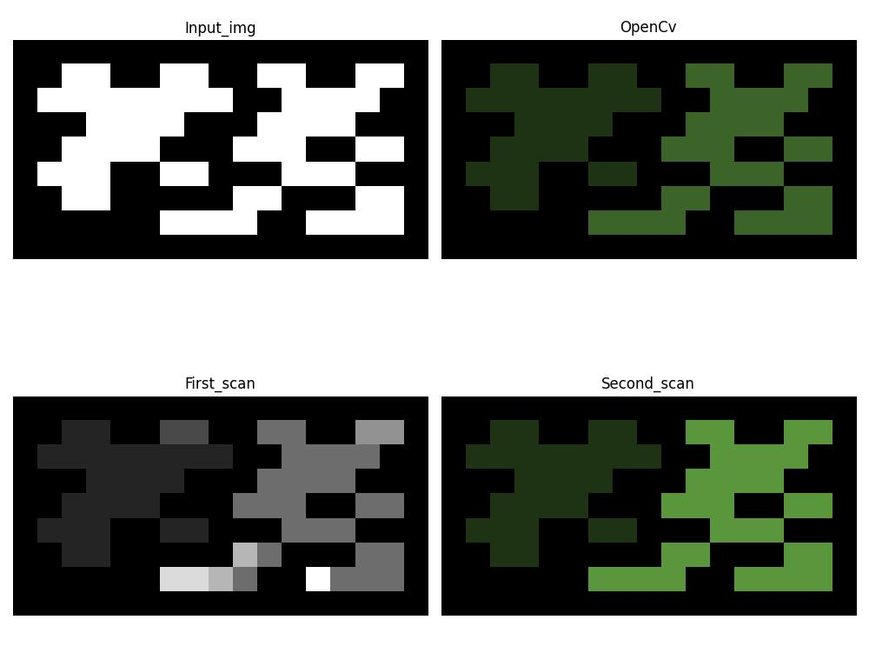
當週進度
contours label
實驗結果 : Test_1 : input image : 17x9
simulation
圖5.測試結果1

Slide 31
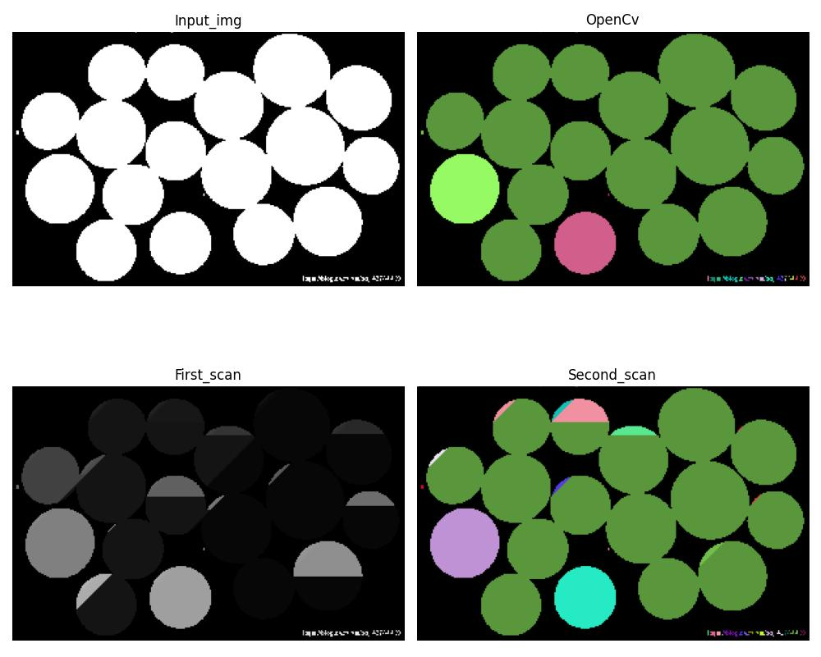
當週進度
contours label
實驗結果 : Test_2 : input image : 300x195
simulation
圖6.測試結果2

Slide 32
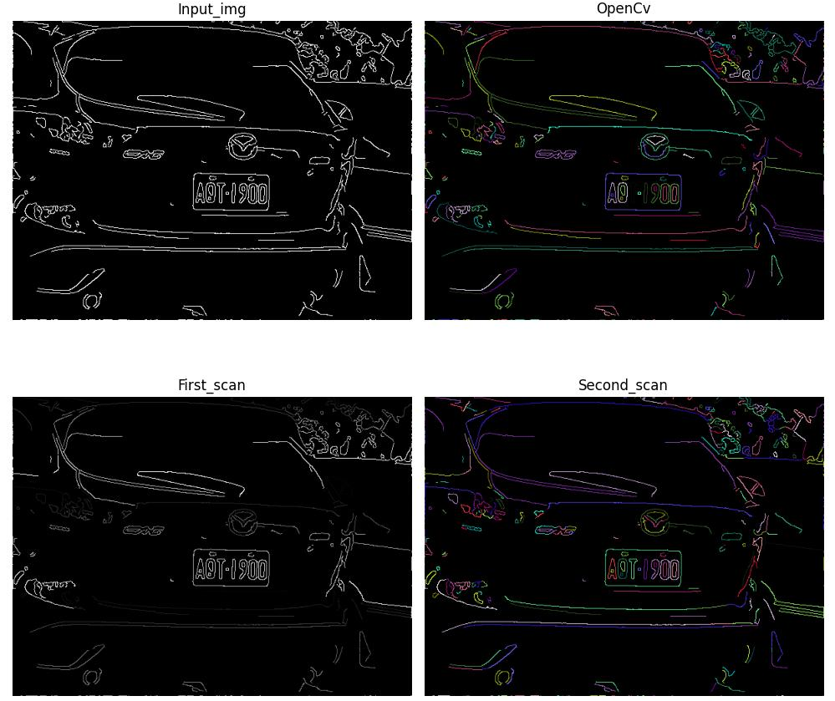
當週進度
contours label
實驗結果 : Test_3 : input image : 600x450
simulation
圖7.測試結果3

Slide 33
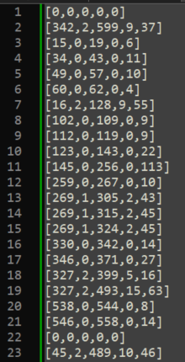
當週進度
contours stats
測試方法 :
使用Vivado於simulation中讀取txt資料當成輸入影像，Contours stats會存於BRAM中，在處理完一張影像後，將儲存結果讀出，並用結果繪製contours的外接矩形框
Rown = [Left,Top,Right,Bottom,Area] ; 其中Rown 為第n個標籤
圖8.stats結果

Slide 34
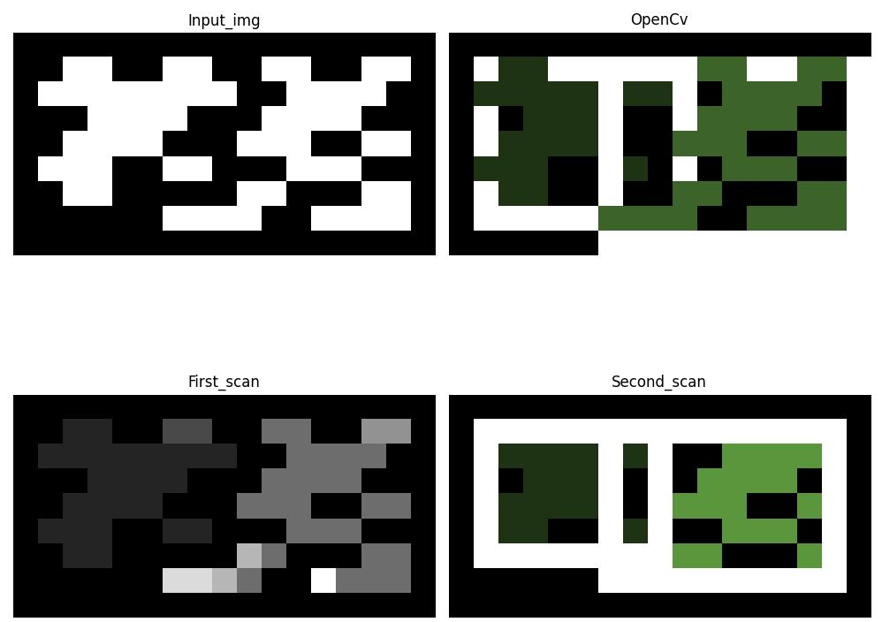
當週進度
contours stats
實驗結果 : Test_4 : input image : 17x9
simulation
圖9.測試結果4

Slide 35
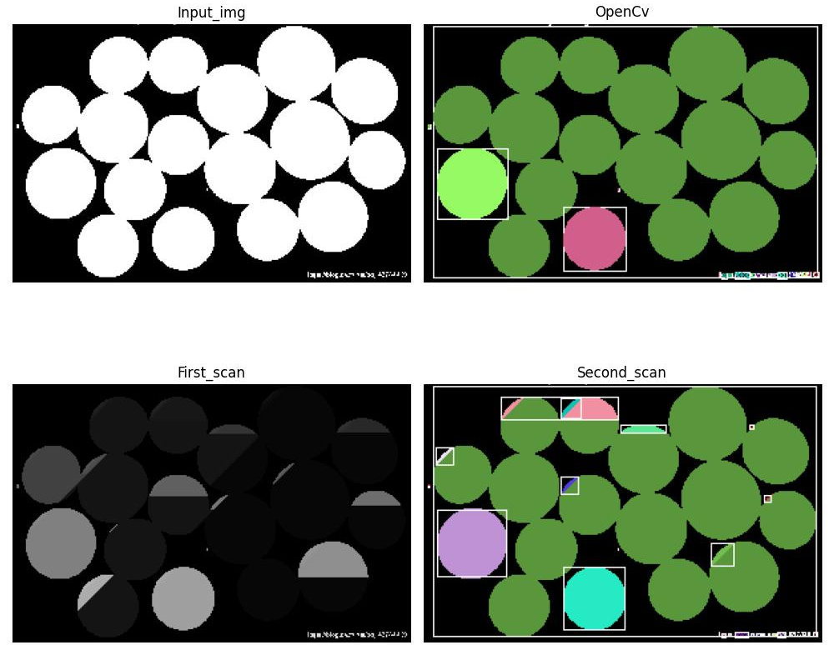
當週進度
contours stats
實驗結果 : Test_5 : input image : 300x195
simulation
圖6.測試結果2

Slide 36
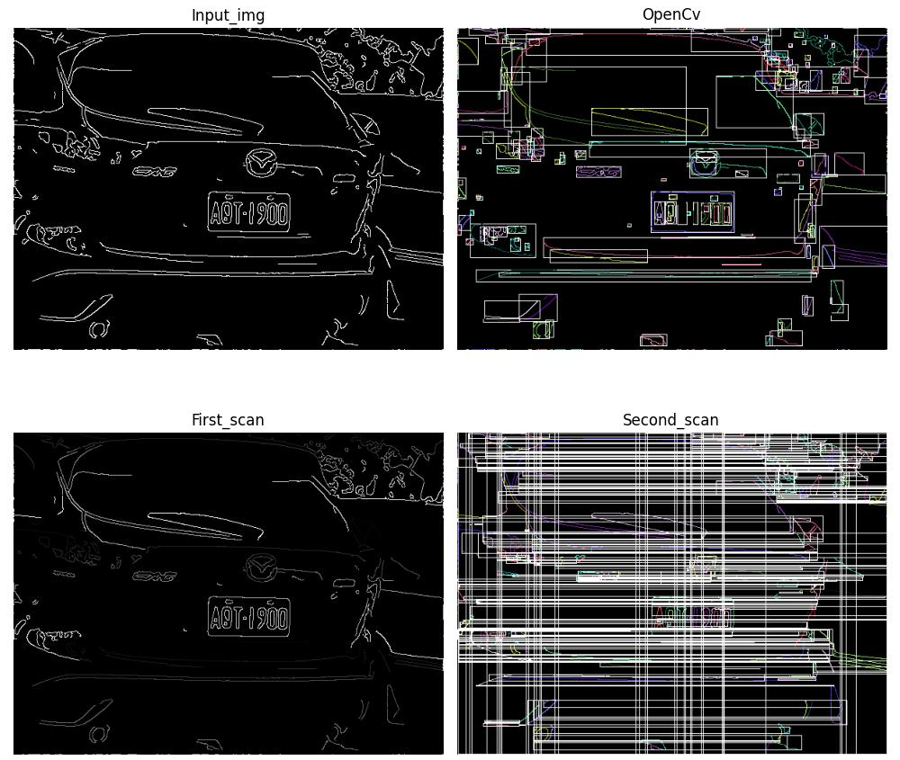
當週進度
contours stats
實驗結果 : Test_6 : input image : 600x450
simulation
圖5.測試結果1

Slide 37
問題紀錄
某些情況下(contours為右上左下排列?)，二次掃描結果會出現錯誤
stats存在錯誤

Slide 38
參考資料
https://blog.csdn.net/taowei1314520/article/details/88622264?spm=1001.2014.3001.5502
https://blog.csdn.net/weixin_41445387/article/details/116275486?spm=1001.2014.3001.5501
https://www.analog.com/media/en/technical-documentation/user-guides/ADV7511_Programming_Guide.pdf
https://www.analog.com/media/en/technical-documentation/user-guides/ADV7511_Hardware_Users_Guide.pdf

